Slide 1





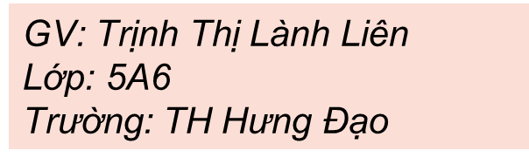

Slide 2




Slide 3


Slide 4



Slide 5

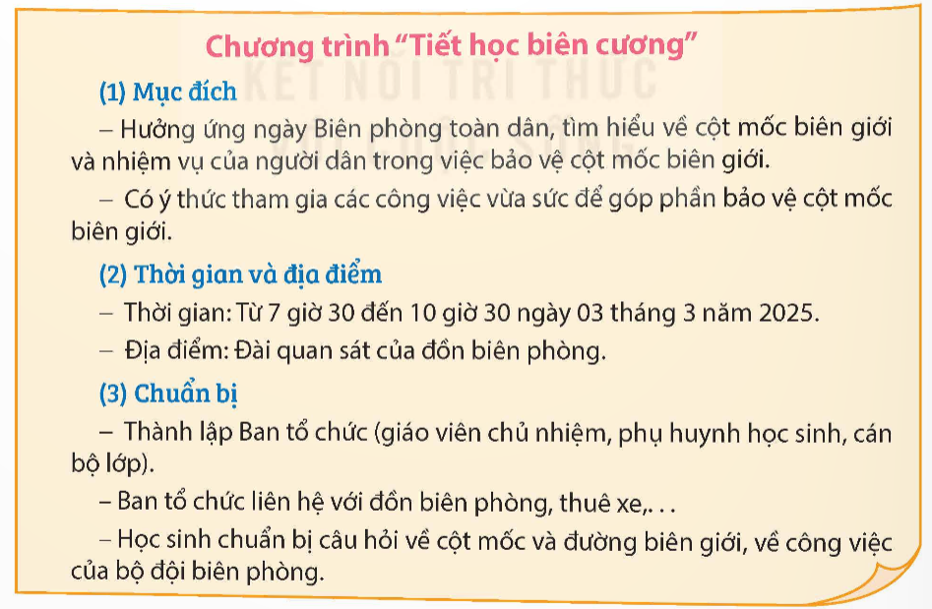
1. Đọc bản chương trình dưới đây và trả lời câu hỏi.

Slide 6
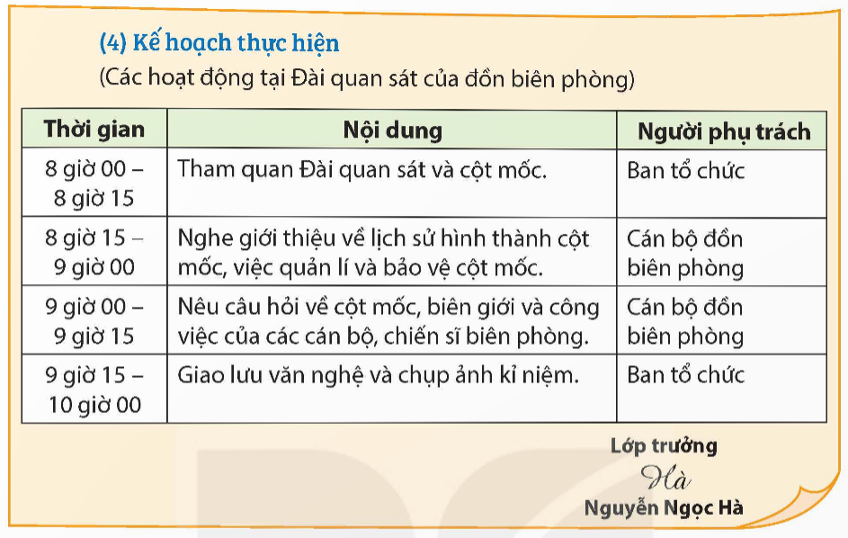

Slide 7



a. Chương trình trên nhằm triển khai hoạt động nào?
b. Chương trình gồm có mấy mục? Đó là những mục nào?
c. Mỗi mục gồm những nội dung gì?

Slide 8

a. Chương trình trên nhằm triển khai hoạt động nào?
Chương trình nhằm triển khai hoạt động Tiết học biên cương

Slide 9
b. Chương trình gồm có mấy mục? Đó là những mục nào?
Chương trình gồm có 4 mục. Đó là: mục đích; thời gian và địa điểm; chuẩn bị và kế hoạch thực hiện.

Slide 10
c. Mỗi mục gồm những nội dung gì?
– Mỗi mục gồm có những nội dung sau:
+ Mục đích: Nêu những nội dung cần đạt được của hoạt động.
+ Thời gian và địa điểm: Nêu thời gian cụ thể, nơi thực hiện hoạt động.
+ Chuẩn bị: Nêu những công việc cần chuẩn bị của các thành viên tham gia trước khi tổ chức hoạt động.
+ Kế hoạch thực hiện: Nêu thời gian, nội dung, người phụ trách thực hiện lần lượt từng việc cụ thể

Slide 11

2. Trao đổi về những điểm cần lưu ý khi viết chương trình hoạt động.
G:
– Những hoạt động chuẩn bị
– Cách lập kế hoạch thực hiện

Slide 12



Những điểm cần lưu ý khi viết chương trình hoạt động như sau:
+ Những hoạt động chuẩn bị: xác định những công việc cụ thể, số người tham gia, thời gian,... Trên cơ sở đó, phân công cá nhân hoặc nhóm phụ trách từng việc cụ thể.
+ Lập kế hoạch thực hiện: (đây là nội dung trọng tâm)

Slide 13
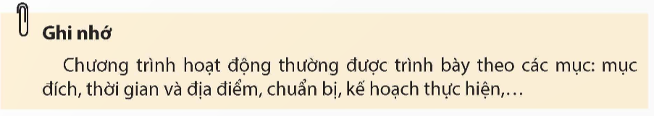


Slide 14


Slide 15




Tìm đọc 2 – 3 bài ca dao về di tích, lễ hội hoặc sản vật độc đáo của một địa phương.

Slide 16
– Ca dao về di tích:
“Bình Định có núi Vọng Phu
Có đầm Thị Nại, có cù lao xanh” “Ngọ Môn năm cửa, chín lầu
Cột cờ ba bậc, Phu Văn Lân hai tầng”
Ca dao về lễ hội:
“Gái chưa chồng nhớ hang Cắc Cớ
Trai chưa vợ nhớ hội chùa Thầy”

Slide 17


GV ĐIỀN VÀO ĐÂY
GV ĐIỀN VÀO ĐÂY
GV ĐIỀN VÀO ĐÂY
GV ĐIỀN VÀO ĐÂY

Slide 18



